Slide 1
#004
Professor:
Álvaro Lopes Rios
Disciplina:
Banco de Dados II
Data:
14 de abril de 2025
Local:
Rio Branco/AC
DDL: Restrições (Unique, Foreign Key, Check)
Compreender o uso de restrições para garantir integridade dos dados
Aplicar Unique, Foreign Key e Check

Slide 2

Restrições no SQL:
Restrição | Função
PRIMARY KEY | Identificador único obrigatório
UNIQUE | Valor único, mas pode ser nulo
FOREIGN KEY | Relaciona tabelas
NOT NULL | Impede valores nulos
CHECK | Impõe regras sobre valores

Slide 3
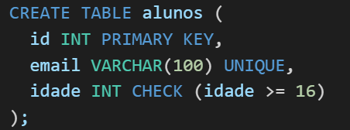
Exemplo – UNIQUE e CHECK

Slide 4
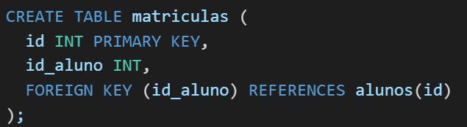
Exemplo – Foreign Key

Slide 5
Exemplos
Use CHECK para regras de negócio (ex: idade mínima)
UNIQUE permite múltiplos NULL (exceto em alguns SGBDs)
Possíveis dúvidas:
  Posso ter mais de um UNIQUE na tabela? → Sim
  Posso ter mais de uma FOREIGN KEY? → Sim

Slide 6
Exercicios
Crie a tabela professores com id, email (único) e salario com CHECK (> 1200)
Crie a tabela turmas com id_professor e FOREIGN KEY para professores

Slide 7
#005
Professor:
Álvaro Lopes Rios
Disciplina:
Banco de Dados II
Data:
15 de abril de 2025
Local:
Rio Branco/AC
Exercicios práticos com DDL: Projeto de esquema
Consolidar uso de Create Table. Tipos de dados e restrições
Projetar estrutura de banco de dados relacional

Slide 8
Exercicios
Tabelas:
clientes → id, nome, email (único)
produtos → id, nome, preco (CHECK > 0)
pedidos → id, id_cliente (FK)
itens_pedido → id, id_pedido (FK), id_produto (FK), quantidade
Dicas e dúvidas comuns:
Cuidado com a ordem de criação (tabelas com FK vêm depois)
Verifique nomes de colunas e restrições com atenção

Slide 9
#007
Professor:
Álvaro Lopes Rios
Disciplina:
Banco de Dados II
Data:
23 de abril de 2025
Local:
Rio Branco/AC
DQL – Select e Where
Aprender o uso correto do comando SELECT
Usar Select com filtros

Slide 10
Antes dos Filtros, como puxar dados do Banco?
Com o SELECT
O que é SELECT * FROM?
É o comando mais básico da linguagem SQL para consultar dados em uma tabela.

Slide 11
Antes dos Filtros, como puxar dados do Banco?
Com o SELECT
O que é SELECT * FROM?
É o comando mais básico da linguagem SQL para consultar dados em uma tabela.
SELECT: indica que estamos selecionando dados.
*: significa “todas as colunas”.
FROM: indica de qual tabela os dados virão.

Slide 12
Selecionando os dados da tabela Clientes
SELECT * FROM clientes;
Isso retorna todos os registros da tabela clientes.

Slide 13
Selecionando os dados da tabela Clientes
Mas cuidado com o *.
Embora seja muito usado durante o aprendizado ou para testes, não é recomendado em sistemas reais ou consultas grandes, porque:
  Pode trazer muita informação desnecessária.
  Pode causar lentidão em sistemas com muitos registros ou colunas.
  Se o esquema da tabela mudar, o resultado pode mudar também.

Slide 14
Melhor prática: selecionar as colunas desejadas
SELECT nome, email FROM clientes;

Slide 15
Recapitulando
Parte do comando | Significado
SELECT | Diz que vamos puxar dados
* | Todas as colunas
FROM | Qual tabela usar

Slide 16
Praticando
1 - Mostre todos os dados da tabela alunos.
2 - Mostre apenas os nomes e titulações dos professores.
3 - Liste os nomes e os emails de todos os alunos cadastrados.
4 - Mostre o nome e a carga horária de todas as disciplinas.
5 - Mostre todos os registros da tabela notas.
6 - Exiba apenas os nomes e os emails dos professores.

Slide 17
Clausura Where
O que é a cláusula WHERE?
A cláusula WHERE serve para filtrar registros em uma consulta SQL.
Ela permite dizer ao banco de dados:
"Me traga apenas os dados que atendem a determinada condição."

Slide 18
Sintaxe Básica
SELECT colunas
FROM tabela
WHERE condição;

Slide 19
Sintaxe Básica
Quando usar o WHERE?
Sempre que você não quiser todos os registros, mas apenas os que atendem a um critério específico.
Exemplos:
  Alunos com idade maior que 18
  Produtos com preço abaixo de R$ 100
  Professores com titulação "Doutor"
  Pedidos com status "Cancelado"

Slide 20
Where – Exemplos Básicos
Buscar alunos com nome específico
SELECT * FROM alunos
WHERE nome = 'Ana Souza’;
Professores com título "Doutor”
SELECT nome FROM professores
WHERE titulacao = 'Doutor’;
Notas menores que 7.0
SELECT * FROM notas
WHERE nota < 7.0;

Slide 21
Where – Pontos Importantes
Situação | Detalhe
Texto | Use aspas simples: 'Texto'
Números | Não precisa de aspas
Datas | Também usam aspas simples: '2023-01-01'
Sem WHERE | A consulta traz todos os dados da tabela
Dicas rápidas:
  Você pode usar operadores: =, !=, <, >, <=, >=
  Pode combinar condições com AND, OR, NOT
  WHERE é obrigatório para limitar atualizações e exclusões com UPDATE ou DELETE (para evitar alterar tudo!)

Slide 22
Operador | Significado | Exemplo de uso | Explicação
= | Igual | WHERE nome = 'Ana' | Filtra registros com valor exato igual
!= | Diferente | WHERE nota != 10 | Filtra registros com valor diferente
<> | Diferente (forma alternativa) | WHERE idade <> 18 | Equivale a !=
> | Maior que | WHERE preco > 100 | Seleciona valores maiores que o indicado
< | Menor que | WHERE carga_horaria < 40 | Seleciona valores menores que o indicado
>= | Maior ou igual | WHERE nota >= 7 | Inclui o valor limite
<= | Menor ou igual | WHERE idade <= 16 | Inclui o valor limite
IS NULL | Valor nulo (vazio) | WHERE telefone IS NULL | Verifica se o valor está ausente (nulo)
IS NOT NULL | Valor não nulo | WHERE email IS NOT NULL | Verifica se o valor existe
Operadores de Comparação

Slide 23
Operadores Logicos
Operador | Significado | Uso típico
AND | E – todas as condições devem ser verdadeiras | WHERE nota > 7 AND id_disciplina = 2
OR | OU – pelo menos uma condição deve ser verdadeira | WHERE titulacao = 'Mestre' OR titulacao = 'Doutor'
NOT | NÃO – nega uma condição | WHERE NOT nome = 'Ana Souza'

Slide 24
Operadores Logicos
Operador | Significado | Uso típico
AND | E – todas as condições devem ser verdadeiras | WHERE nota > 7 AND id_disciplina = 2
OR | OU – pelo menos uma condição deve ser verdadeira | WHERE titulacao = 'Mestre' OR titulacao = 'Doutor'
NOT | NÃO – nega uma condição | WHERE NOT nome = 'Ana Souza'

Slide 25
Praticando:
1- Liste o nome e a data de nascimento dos alunos que nasceram depois de 01/01/2005.
2 - Mostre nome e titulação de todos os professores que não têm o título 'Mestre’.
3 - Exiba o nome das disciplinas que têm carga horária igual a 40 ou 60.
4 - Liste todas as notas que estão entre 7 e 9, com o ID do aluno e da disciplina.
5 - Exiba professores cujo nome seja “Sérgio Oliveira” ou cujo email esteja ausente (NULL).

Slide 26
#008
Professor:
Álvaro Lopes Rios
Disciplina:
Banco de Dados II
Data:
27 de abril de 2025
Local:
Rio Branco/AC
DQL – Filtros avançados
Aprender os filtros avançados do DQL
Foco em Like, Between, In, Is Null

Slide 27

Revisão Where
Revisão: WHERE
Para que serve:
Filtrar registros conforme uma condição.

Slide 28

Revisão Where
Atenção:
Textos e datas usam aspas simples 'texto'.
Números não precisam de aspas.
Sem WHERE, todos os registros serão retornados.

Slide 29
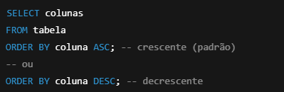
ORDER BY
Para que serve:
Ordenar o resultado da consulta em ordem crescente (ASC) ou decrescente (DESC).

Slide 30
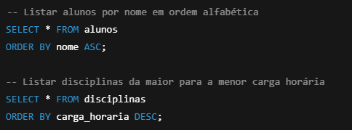
ORDER BY
Exemplo:

Slide 31
ORDER BY
Exemplo:
Pode ordenar por mais de uma coluna: ORDER BY cidade ASC, nome DESC;

Slide 32

LIKE
Para que serve:
Buscar registros que combinam parcialmente com um texto.

Slide 33
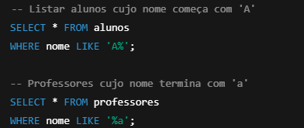
LIKE
Coringas usados:
% → Qualquer sequência de caracteres.
_ → Um único caractere.

Slide 34

LIKE
Coringas usados:
% → Qualquer sequência de caracteres.
_ → Um único caractere.

Slide 35

BETWEEN
Para que serve:
Filtrar registros que estão dentro de um intervalo, incluindo os limites.

Slide 36
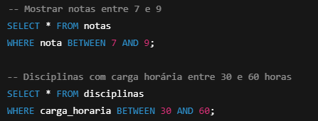
BETWEEN
Para que serve:
Filtrar registros que estão dentro de um intervalo, incluindo os limites.

Slide 37

IN
Para que serve:
Filtrar registros que correspondem a uma lista de valores.

Slide 38
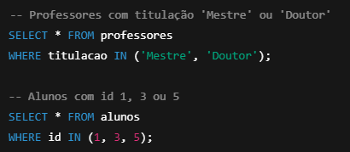
IN
Para que serve:
Filtrar registros que correspondem a uma lista de valores.

Slide 39
IN
Para que serve:
Filtrar registros que correspondem a uma lista de valores.
Mais eficiente do que usar vários OR:
(ex: id = 1 OR id = 3 OR id = 5 → id IN (1,3,5))

Slide 40
RESUMO
Comando | Função Principal
WHERE | Filtrar registros
ORDER BY | Ordenar o resultado
LIKE | Buscar padrões no texto
BETWEEN | Buscar dentro de um intervalo
IN | Buscar entre múltiplos valores

Slide 41
Atividade
Liste alunos cujo nome comece com "J".
Mostre professores com título "Mestre" ou "Especialista".
Liste disciplinas com carga horária entre 30 e 60 horas.
Mostre alunos ordenados pela data de nascimento (mais novo primeiro).
Liste disciplinas onde o ID seja 2, 4 ou 6.
Liste notas maiores que 7 e menores que 9.

Slide 42
#009
Professor:
Álvaro Lopes Rios
Disciplina:
Banco de Dados II
Data:
25 de março de 2026
Local:
Rio Branco/AC
DQL – Funções de Agregação
Compreender e aplicar as funções COUNT(), SUM(), AVG() em consultas SQL.
Agrupar dados com GROUP BY.
Filtrar grupos com HAVING.

Slide 43

COUNT()
Conta quantos registros existem.
1. Contar todos os registros de uma tabela

Slide 44

COUNT()
Conta quantos registros existem.
Contar valores não nulos de uma coluna específica

Slide 45
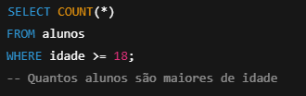
COUNT()
Conta quantos registros existem.
Contar por filtros

Slide 46

SUM()
Soma os valores de uma coluna numérica.

Slide 47

AVG()
Calcula a média dos valores de uma coluna numérica.
sql

Slide 48
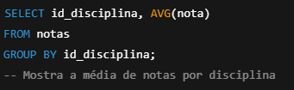
GROUP BY
Agrupa linhas que têm os mesmos valores em colunas especificadas.

Slide 49
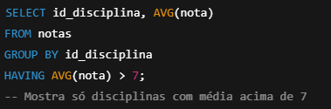
HAVING
Filtra os resultados após o agrupamento (semelhante ao WHERE,
mas usado com GROUP BY).

Slide 50
Atividade
Utilizando o banco de dados ifac, execute as seguintes consultas:
Conte quantos alunos estão cadastrados.
Mostre a soma total das notas da tabela notas.
Apresente a média de notas dos alunos por disciplina.
Mostre quantas disciplinas existem por carga horária.
Mostre apenas os grupos de disciplinas cuja carga horária total ultrapasse 60h.
Liste quantos alunos existem por data de nascimento.

Slide 51
#010
Professor:
Álvaro Lopes Rios
Disciplina:
Banco de Dados II
Data:
Local:
Rio Branco/AC
Joins
Enternder o que são joins
Left, right full join

Slide 52
Joins
Objetivo da Aula
Entender o que são JOINS.
Aprender os principais tipos de JOINS:
  INNER JOIN
  LEFT JOIN
  RIGHT JOIN
  FULL OUTER JOIN
Trabalhar com exemplos práticos para fixar os conceitos.

Slide 53
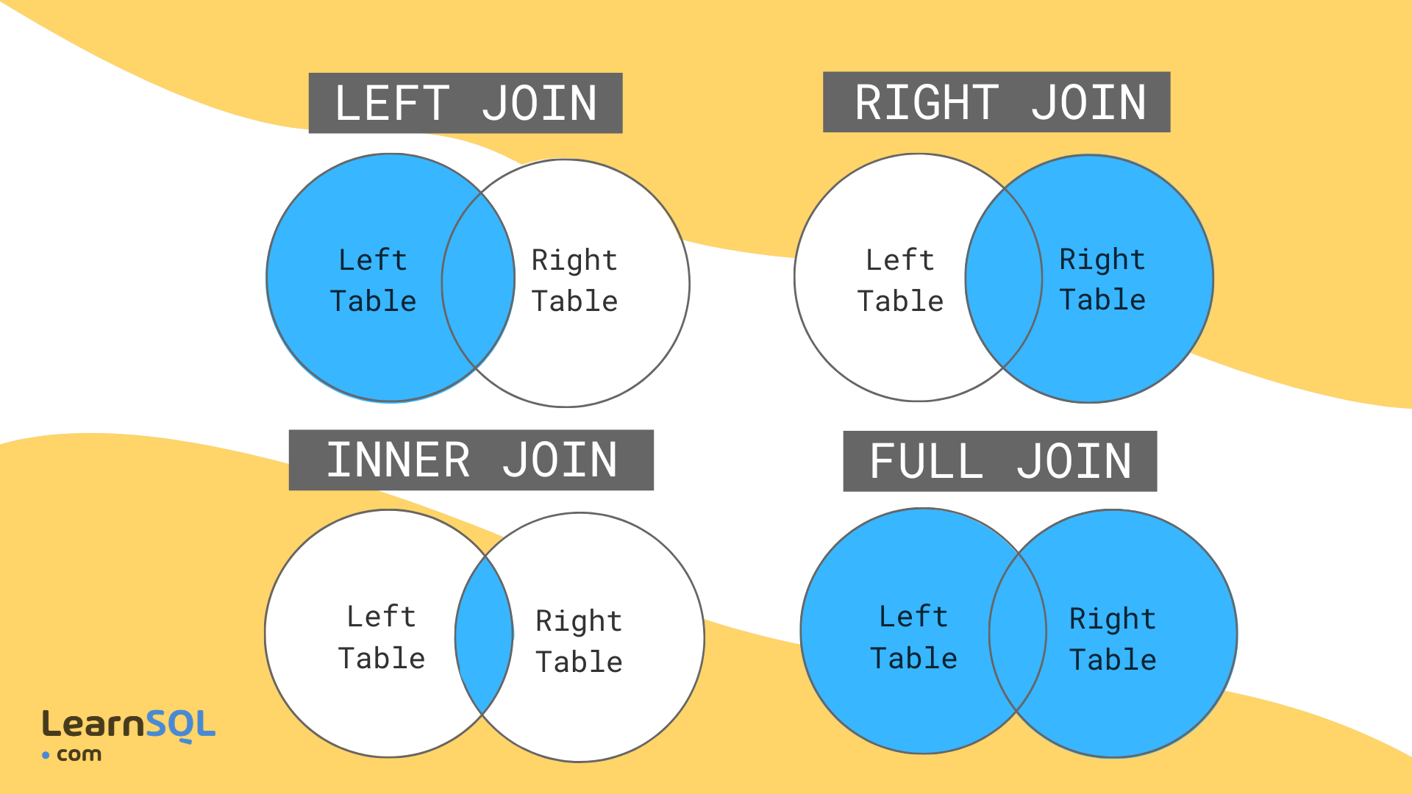
Joins

Slide 54
Joins
Introdução: O que são JOINS?
Um JOIN combina dados de duas ou mais tabelas com base em uma condição de relacionamento.
Normalmente, o relacionamento entre tabelas é feito usando chaves primárias e chaves estrangeiras.
Objetivo: Extrair informações de tabelas relacionadas em uma única consulta.
Exemplo de Cenário:
Temos duas tabelas:
  clientes: Informações dos clientes.
  vendas: Informações das vendas realizadas.
Essas tabelas são relacionadas pelo campo cliente_id.

Slide 55
Joins
Tipos de JOINS
a) INNER JOIN
Retorna apenas os registros que têm correspondência nas duas tabelas.
Sintaxe:
SELECT tabela1.coluna, tabela2.coluna
FROM tabela1
INNER JOIN tabela2 ON tabela1.chave = tabela2.chave;

Slide 56
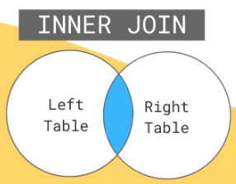
Joins
Exemplo:
SELECT clientes.nome, vendas.valor
FROM clientes
INNER JOIN vendas ON clientes.id = vendas.cliente_id;

Slide 57
Joins
b) LEFT JOIN
Retorna todos os registros da tabela à esquerda (tabela principal), mesmo que não haja correspondência na tabela à direita.
Sintaxe:
SELECT tabela1.coluna, tabela2.coluna
FROM tabela1
LEFT JOIN tabela2 ON tabela1.chave = tabela2.chave;

Slide 58
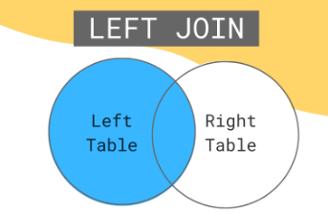
Joins
Exemplo:
SELECT clientes.nome, vendas.valor
FROM clientes
LEFT JOIN vendas ON clientes.id = vendas.cliente_id;

Slide 59
Joins
c) RIGHT JOIN
Retorna todos os registros da tabela à direita, mesmo que não haja correspondência na tabela à esquerda.
Sintaxe:
SELECT tabela1.coluna, tabela2.coluna
FROM tabela1
RIGHT JOIN tabela2 ON tabela1.chave = tabela2.chave;

Slide 60
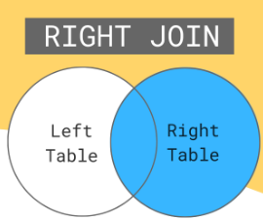
Joins
Exemplo:
SELECT clientes.nome, vendas.valor
FROM clientes
RIGHT JOIN vendas ON clientes.id = vendas.cliente_id;

Slide 61
Joins
d) FULL OUTER JOIN
Retorna todos os registros de ambas as tabelas, com correspondência ou não.
Nota: Nem todos os sistemas de banco de dados suportam FULL OUTER JOIN diretamente (ex: MySQL não suporta nativamente).
Sintaxe:
SELECT tabela1.coluna, tabela2.coluna
FROM tabela1
FULL OUTER JOIN tabela2 ON tabela1.chave = tabela2.chave;

Slide 62
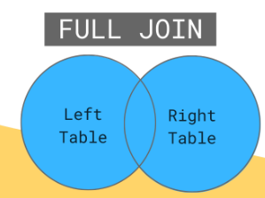
Joins
Exemplo (dependendo do banco de dados):
SELECT clientes.nome, vendas.valor
FROM clientes
FULL OUTER JOIN vendas ON clientes.id = vendas.cliente_id;

Slide 63
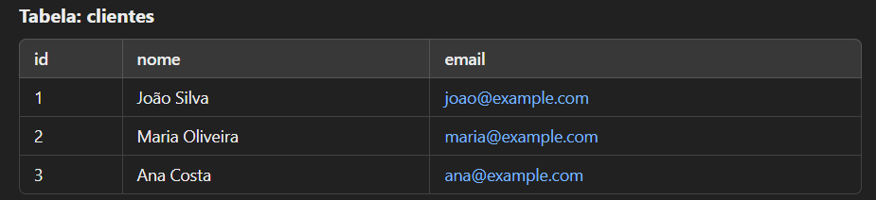
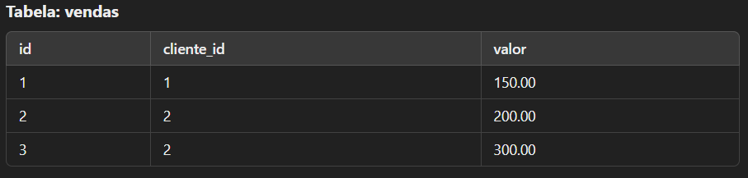
Joins

Slide 64
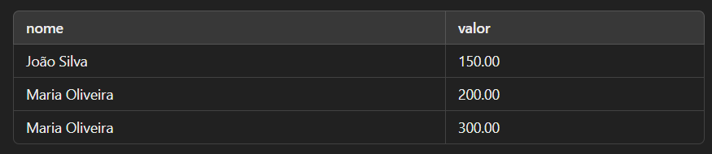
Joins
Exemplo 1: INNER JOIN
Consulta:
SELECT clientes.nome, vendas.valor
FROM clientes
INNER JOIN vendas ON clientes.id = vendas.cliente_id;

Slide 65
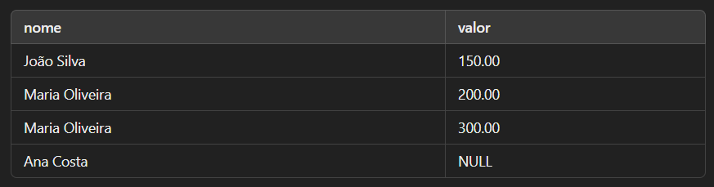
Joins
Exemplo 2: LEFT JOIN
Consulta:
SELECT clientes.nome, vendas.valor
FROM clientes
LEFT JOIN vendas ON clientes.id = vendas.cliente_id;

Slide 66
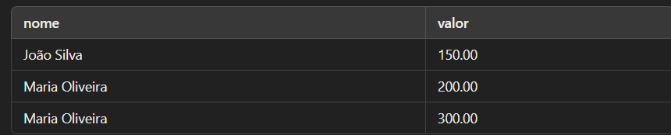
Joins
Exemplo 3: RIGHT JOIN
Consulta:
SELECT clientes.nome, vendas.valor
FROM clientes
RIGHT JOIN vendas ON clientes.id = vendas.cliente_id;

Slide 67
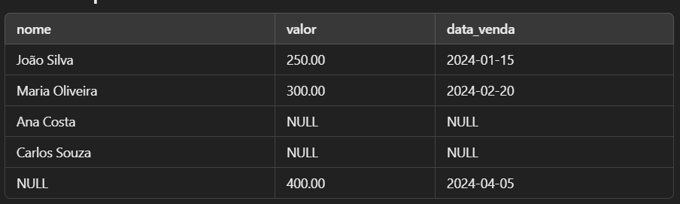
Joins
Consulta FULL OUTER JOIN (Se Suportado):
SELECT clientes.nome, vendas.valor, vendas.data_venda
FROM clientes
FULL OUTER JOIN vendas ON clientes.id = vendas.cliente_id;

Slide 68
#000
Professor:
Álvaro Lopes Rios
Disciplina:
Banco de Dados II
Data:
28 de maio de 2025
Local:
Rio Branco/AC
SubSelects

Slide 69
SubSelects
Subselect é uma consulta SQL que está dentro de outra consulta.
Ela permite que o resultado de uma consulta seja usado como dado na consulta principal.
Pode ser usada para filtrar, calcular ou criar dados temporários.

Slide 70
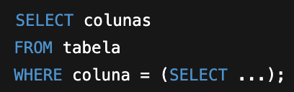
SubSelects
Subselect é uma consulta SQL que está dentro de outra consulta.
Ela permite que o resultado de uma consulta seja usado como dado na consulta principal.
Pode ser usada para filtrar, calcular ou criar dados temporários.

Slide 71
Tipos de SubSelects
Tipo | Exemplo | Para que serve?
Subselect no WHERE | WHERE id IN (SELECT id FROM clientes) | Filtrar com base em outra tabela
Subselect no SELECT | SELECT nome, (SELECT COUNT(*) FROM pedidos WHERE ...) | Trazer um valor adicional para cada linha
Subselect no FROM (tabela) | FROM (SELECT ...) AS tabela_temp | Criar uma tabela temporária para consultas mais complexas

Slide 72
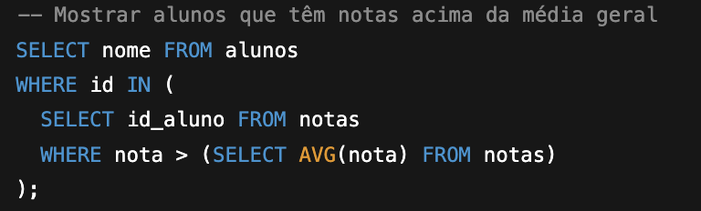
Tipos de SubSelects
SubSelect no Where

Slide 73
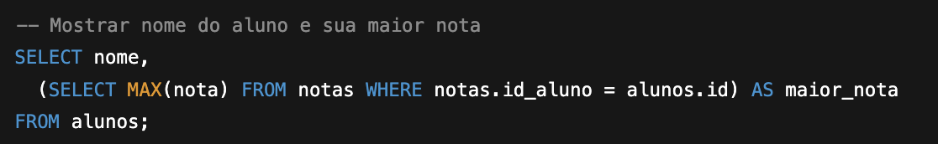
Tipos de SubSelects
SubSelect no Select

Slide 74
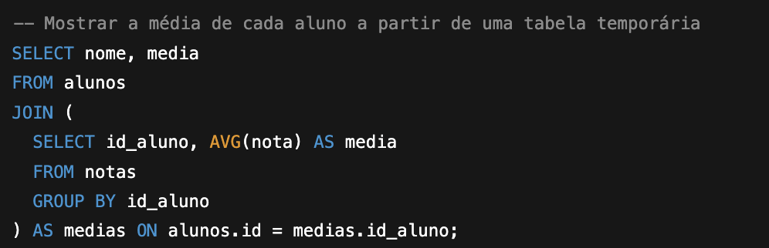
Tipos de SubSelects
SubSelect no From

Slide 75
Tipos de SubSelects
SubSelect no From

Slide 76
Treinando...
Tabela Cliente
id | nome | cidade
1 | Ana Souza | Rio Branco
2 | João Pedro | Sena
3 | Carlos Lima | Cruzeiro
Tabela Pedido
id | id_cliente | total_pedido
1 | 1 | 500.00
2 | 2 | 300.00
3 | 1 | 200.00

Slide 77
Treinando...
Tabela Cliente
id | nome | cidade
1 | Ana Souza | Rio Branco
2 | João Pedro | Sena
3 | Carlos Lima | Cruzeiro
Tabela Pedido
id | id_cliente | total_pedido
1 | 1 | 500.00
2 | 2 | 300.00
3 | 1 | 200.00
Liste o nome dos clientes que possuem pelo menos um pedido acima de 400 reais.

Slide 78
Treinando...
Tabela Cliente
id | nome | cidade
1 | Ana Souza | Rio Branco
2 | João Pedro | Sena
3 | Carlos Lima | Cruzeiro
Tabela Pedido
id | id_cliente | total_pedido
1 | 1 | 500.00
2 | 2 | 300.00
3 | 1 | 200.00
SELECT nome FROM clientes
WHERE id IN (
SELECT id_cliente
FROM pedidos
WHERE total_pedido > 400
);
Liste o nome dos clientes que possuem pelo menos um pedido acima de 400 reais.

Slide 79
Explicando...
A subconsulta (SELECT id_cliente...) encontra os IDs dos clientes que têm pedidos acima de 400.
O WHERE id IN (...) filtra a tabela clientes com esses IDs.

Slide 80
Quetão 2...
Questão 2 – Subselect no SELECT
Tabelas alunos e notas (iguais do nosso banco IFAC).
Enunciado:
Liste o nome dos alunos e sua média de notas.

Slide 81
Questão 2
Questão 2 – Subselect no SELECT
Tabelas alunos e notas (iguais do nosso banco IFAC).
Enunciado:
Liste o nome dos alunos e sua média de notas.
Tabela Aluno
id | nome
1 | Ana Souza
2 | Bruno Lima
3 | Carlos Mendes
Tabela Notas
id | id_aluno | id_disciplina | nota
1 | 1 | 1 | 8.5
2 | 1 | 2 | 7.0
3 | 2 | 1 | 6.8
4 | 2 | 3 | 9.2
5 | 3 | 2 | 5.5

Slide 82
Questão 2
Questão 2 – Subselect no SELECT
Tabelas alunos e notas (iguais do nosso banco IFAC).
Enunciado:
Liste o nome dos alunos e sua média de notas.
Tabela Aluno
id | nome
1 | Ana Souza
2 | Bruno Lima
3 | Carlos Mendes
Tabela Notas
SELECT nome,
(SELECT AVG(nota) FROM notas WHERE notas.id_aluno = alunos.id) AS media
FROM alunos;
id | id_aluno | id_disciplina | nota
1 | 1 | 1 | 8.5
2 | 1 | 2 | 7.0
3 | 2 | 1 | 6.8
4 | 2 | 3 | 9.2
5 | 3 | 2 | 5.5

Slide 83
Questão 3
Mostre o nome do fornecedor e a quantidade de produtos que ele fornece.
Tabelas produtos e fornecedores:
id_produto | nome_produto | id_fornecedor
1 | Teclado | 1
2 | Mouse | 1
3 | Monitor | 2
id | nome_fornecedor
1 | InfoTech Ltda
2 | MegaEletrônicos
3 | TechBrasil

Slide 84
Questão 3
Mostre o nome do fornecedor e a quantidade de produtos que ele fornece.
Tabelas produtos e fornecedores:
id_produto | nome_produto | id_fornecedor
1 | Teclado | 1
2 | Mouse | 1
3 | Monitor | 2
SELECT nome_fornecedor, quantidade_produtos
FROM fornecedores
JOIN (
SELECT id_fornecedor, COUNT(*) AS quantidade_produtos
FROM produtos
GROUP BY id_fornecedor
) AS contagem ON fornecedores.id = contagem.id_fornecedor;
id | nome_fornecedor
1 | InfoTech Ltda
2 | MegaEletrônicos
3 | TechBrasil

Slide 85
Questão 3
Mostre o nome do fornecedor e a quantidade de produtos que ele fornece.
Tabelas produtos e fornecedores:
id_produto | nome_produto | id_fornecedor
1 | Teclado | 1
2 | Mouse | 1
3 | Monitor | 2
SELECT nome_fornecedor, quantidade_produtos
FROM fornecedores
INNER JOIN (
SELECT id_fornecedor, COUNT(*) AS quantidade_produtos
FROM produtos
GROUP BY id_fornecedor
) AS contagem ON fornecedores.id = contagem.id_fornecedor;
id | nome_fornecedor
1 | InfoTech Ltda
2 | MegaEletrônicos
3 | TechBrasil
nome_fornecedor | quantidade_produtos
InfoTech Ltda | 2
MegaEletrônicos | 1
A subconsulta (SELECT id_fornecedor, COUNT(*)...) calcula a quantidade de produtos por fornecedor.
No JOIN, associamos o nome do fornecedor com o número de produtos.

